Slide 1
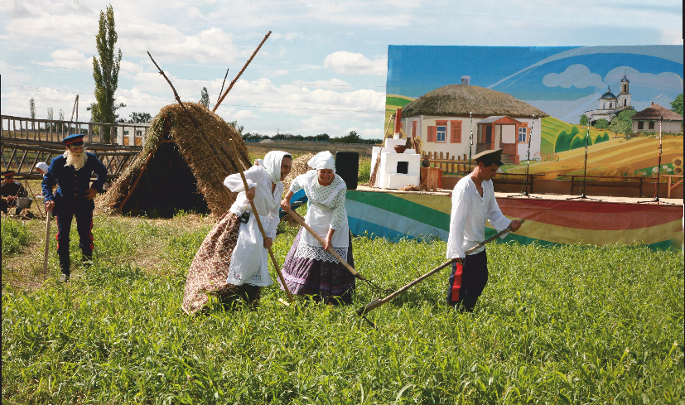
«С троицы начался луговой покос. С самого утра зацвело займище праздничными бабьими юбками, ярким шитвом завесок, красками платков. Выходили на покос всем хутором сразу. Косцы и гребельщицы одевались будто на годовой праздник. Так повелось исстари».
М. Шолохов. «Тихий Дон».
Государственный
музей-заповедник М.А. Шолохова
«Кружилинские толо́ки»
номинация «Лучшее событие по поляризации народных традиций»
Государственный музей-заповедник
М.А. Шолохова

Slide 2
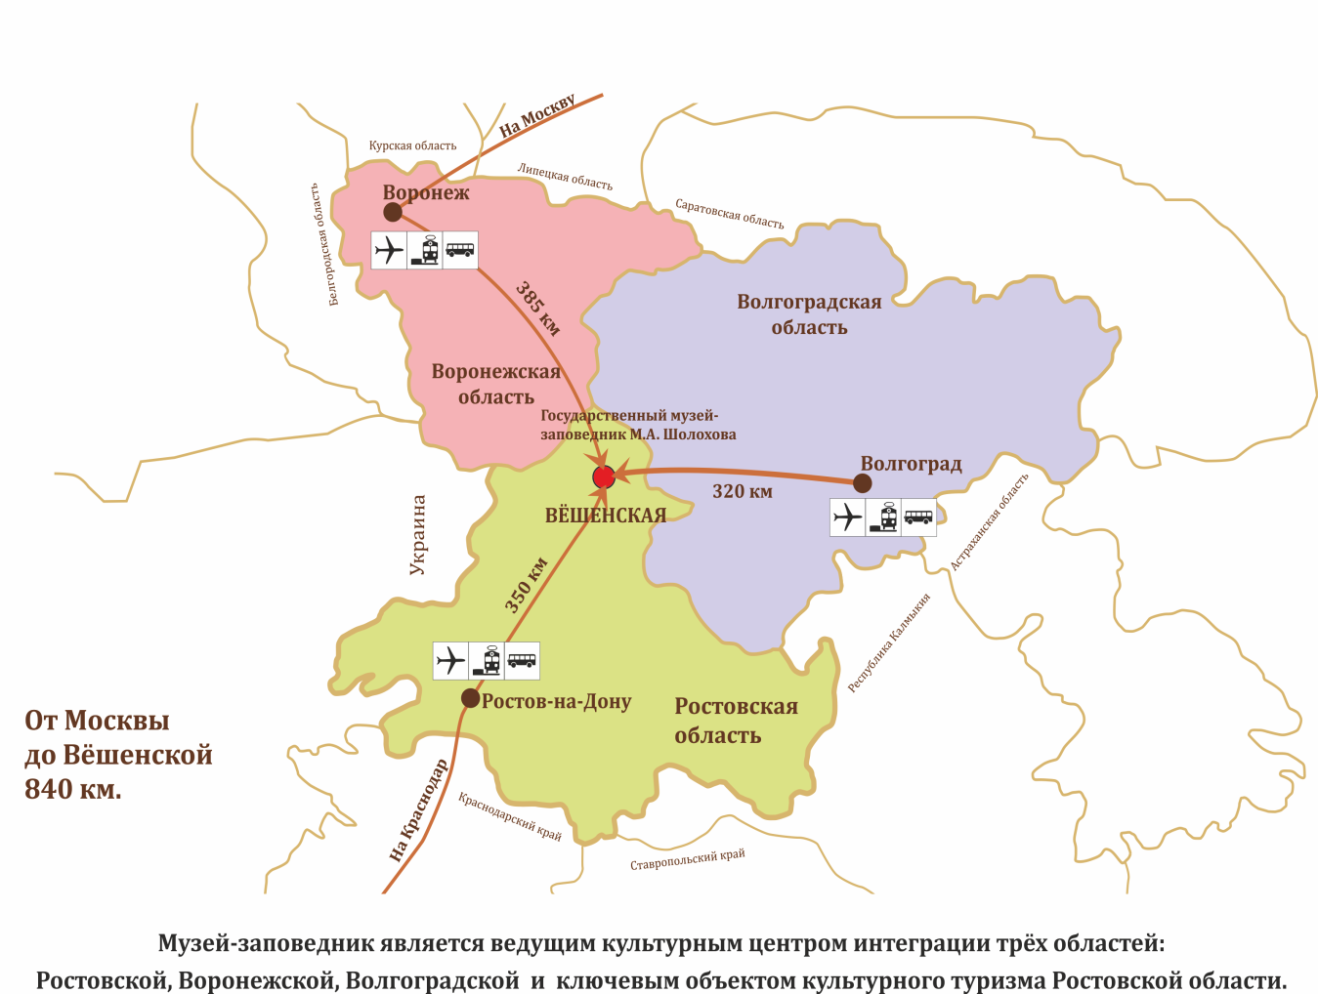
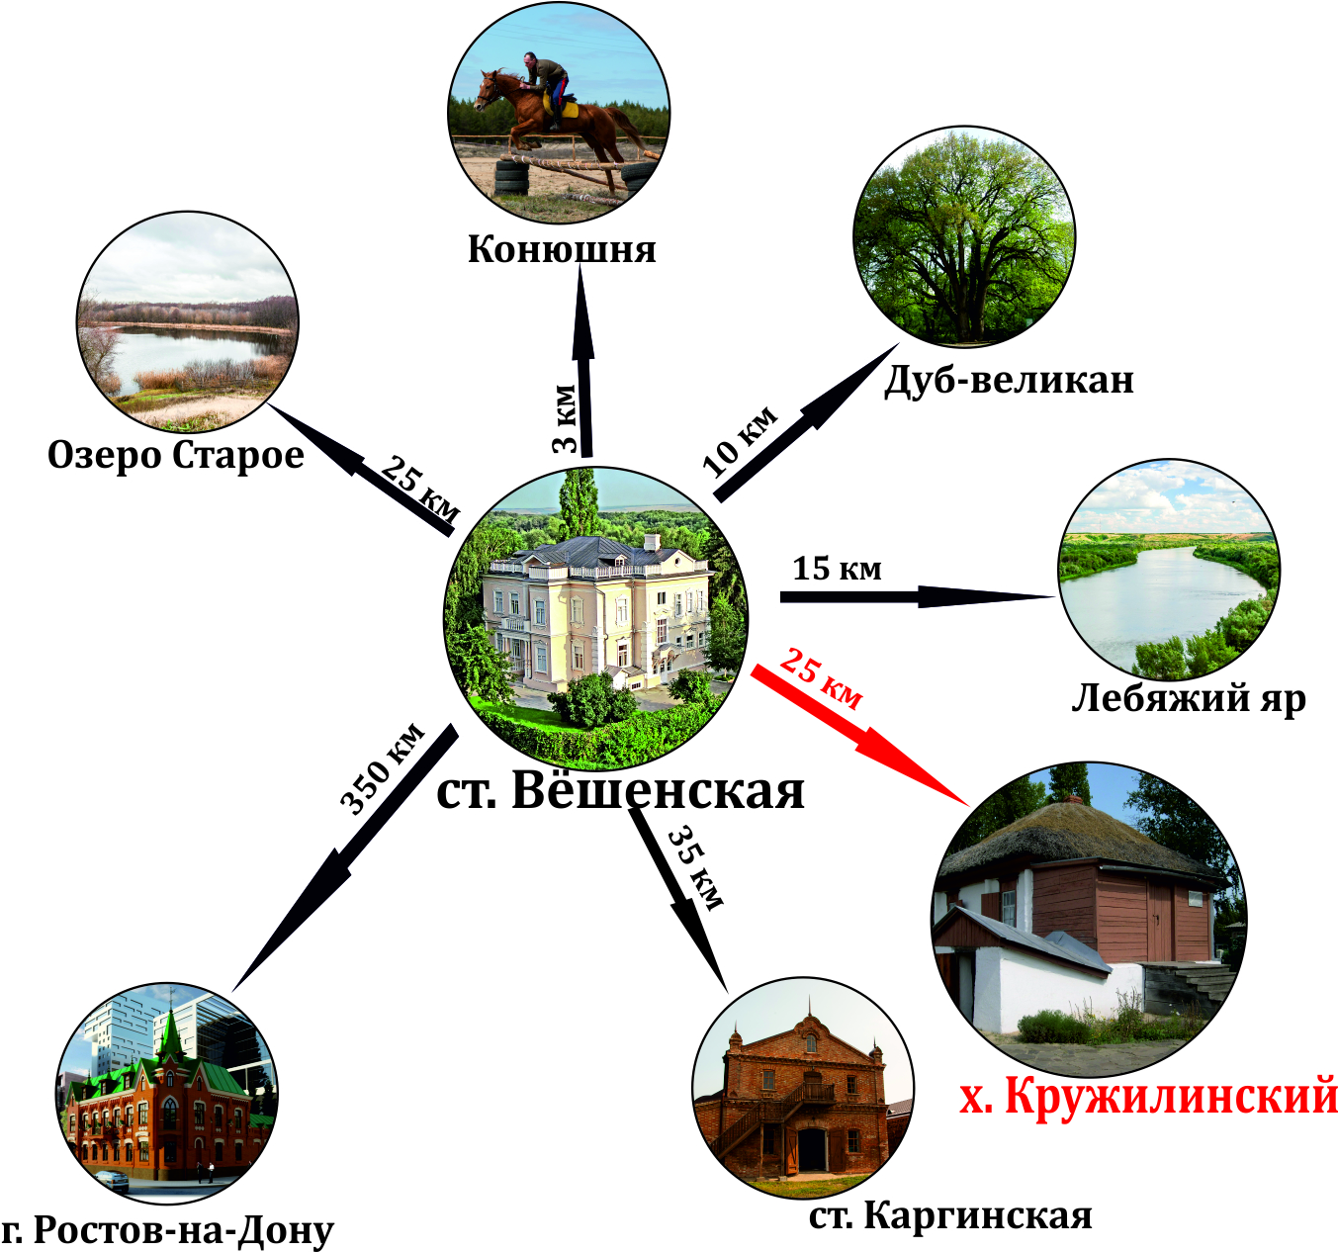
Государственный
музей-заповедник М.А. Шолохова
«Кружилинские толо́ки»
номинация «Лучшее событие по популяризации народных традиций»
Схема музея
Кружилин - хутор в Шолоховском районе Ростовской области. В хуторе Кружилинском 1219 жителей, 6 фермерских хозяйств, дом культуры, библиотека, больница. В современно оборудованной школе обучается 144 ученика, в детском саду – 50 детей. Музейные объекты: мемориальная усадьба Шолоховых; казачье подворье конца XIX – начала XX веков.

Slide 3
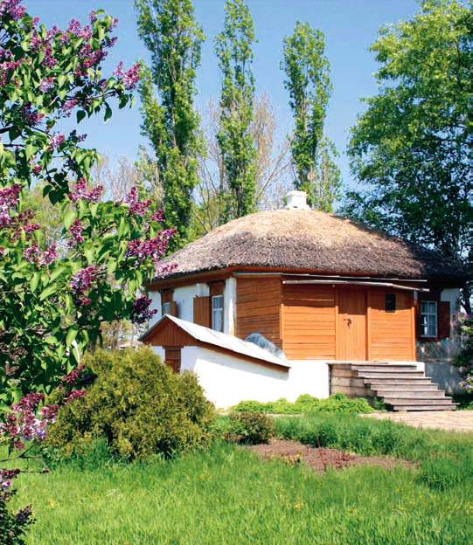
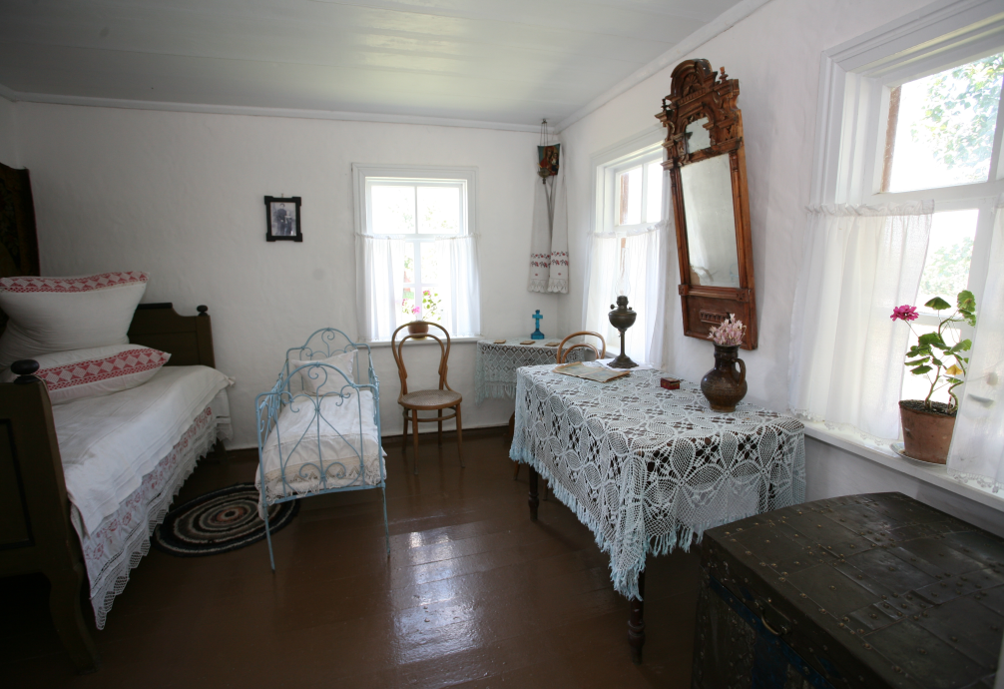
Государственный
музей-заповедник М.А. Шолохова
«Кружилинские толо́ки»
номинация «Лучшее событие по популяризации народных традиций»
«Родился я в х. Кружилине...»
«Родился я в 1905 году 24 мая в х. Кружилине станицы Вёшенской Донецкого округа (б. Области Войска Донского)» (Из автобиографии М.А. Шолохова).
В 1984 году дом и усадьба родителей М. Шолохова вошли в состав музея-заповедника, и сегодня это один из наиболее посещаемых объектов. Проводятся тематические экскурсии о жизни и творчестве М.А. Шолохова, о героических и трагических периодах истории донского казачества, об обычаях и традициях мирной жизни казаков.

Slide 4
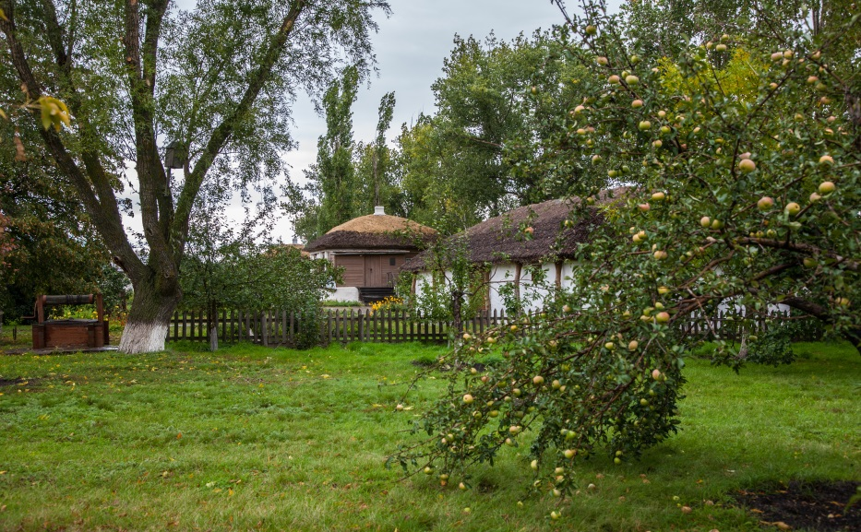
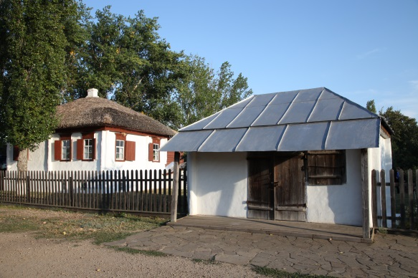
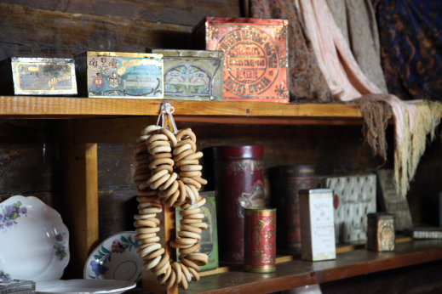
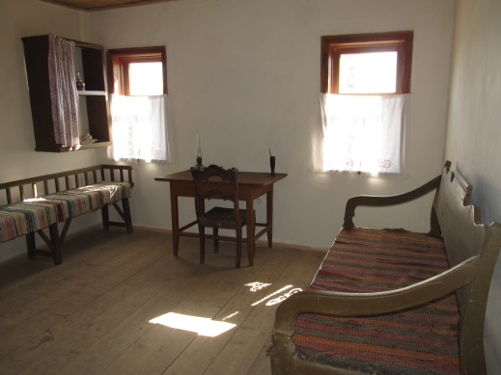
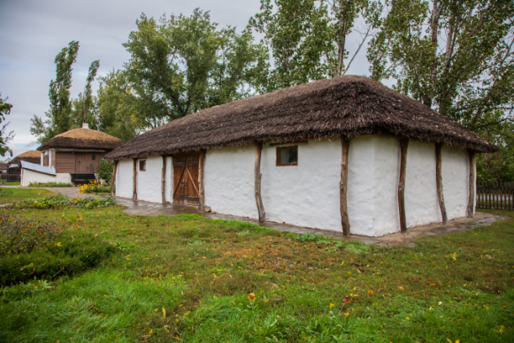
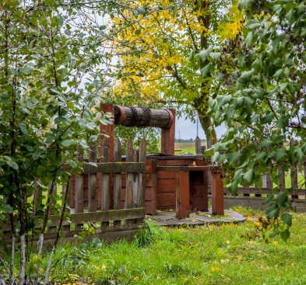
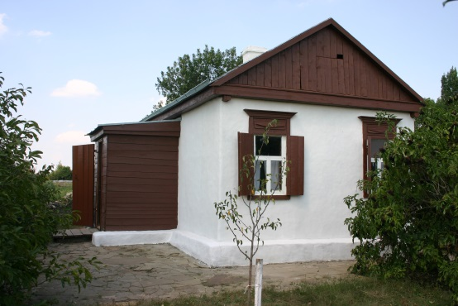
Государственный
музей-заповедник М.А. Шолохова
«Кружилинские толо́ки»
номинация «Лучшее событие по популяризации народных традиций»
Усадьба Шолоховых –
традиционное казачье домовладение
На усадьбе большой фруктовый сад, флигель-банька, амбар для ссыпки зерна, конюшня и торговая лавка – всё, что окружало в детстве М. Шолохова и отражает род занятий отца писателя.

Slide 5
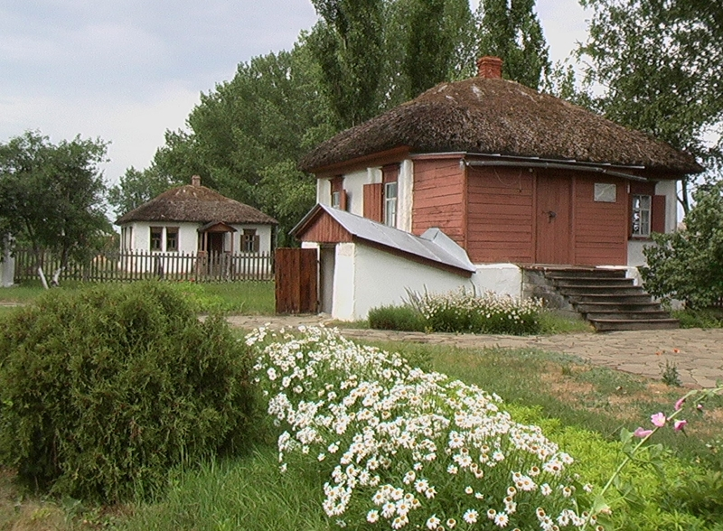
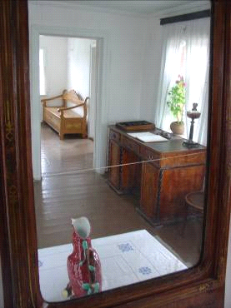
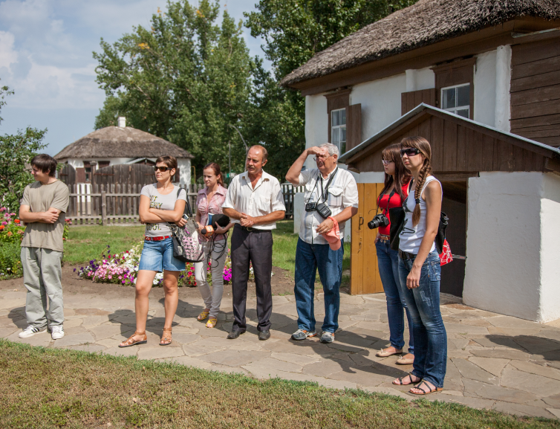
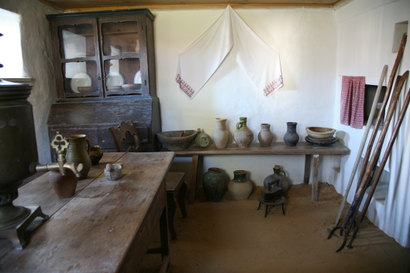
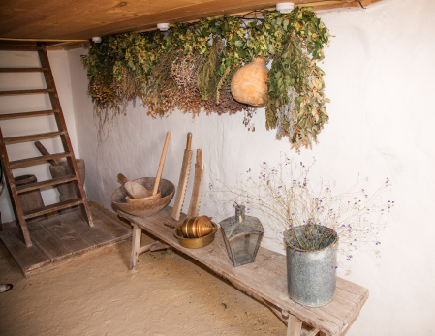
Государственный
музей-заповедник М.А. Шолохова
«Кружилинские толо́ки»
номинация «Лучшее событие по популяризации народных традиций»
Мемориальный дом –
традиционный казачий курень
Мемориальный дом-музей – традиционный «круглый» казачий курень: комнаты расположены по кругу, традиционное цокольное помещение – «низы». Предметы обихода и мебель отражают быт семьи Шолоховых в начале XX века.

Slide 6
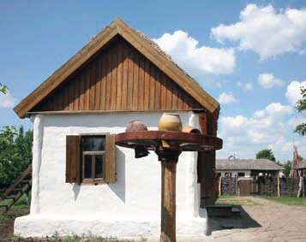
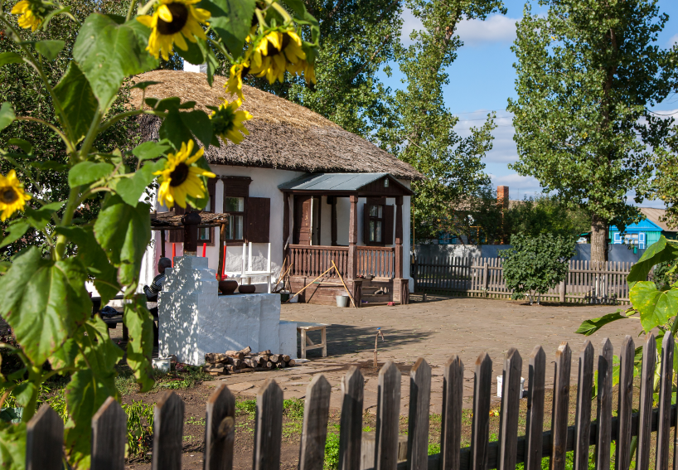
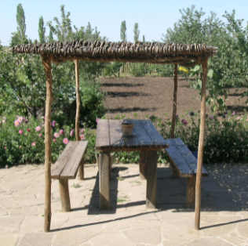
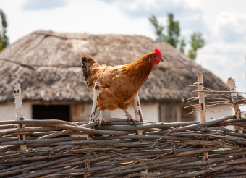
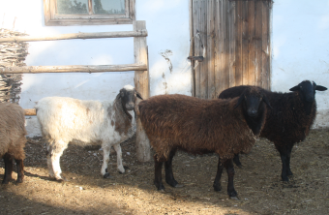
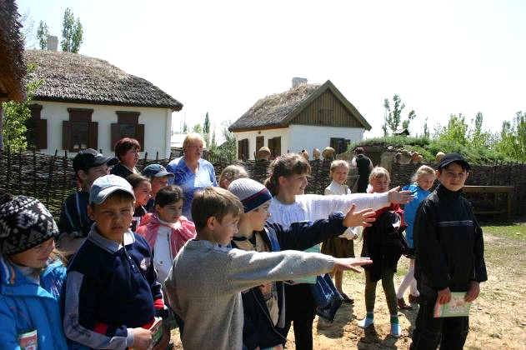
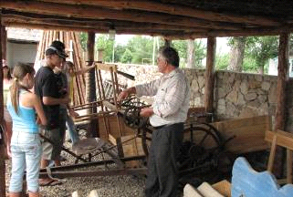
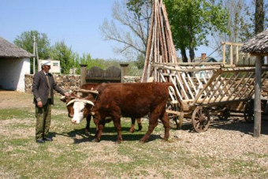
Государственный
музей-заповедник М.А. Шолохова
«Кружилинские толо́ки»
номинация «Лучшее событие по популяризации народных традиций»
Казачье подворье конца XIX – начала XX веков
Рядом с мемориальной усадьбой открыт новый музейный объект. Казачье подворье – живая реконструкция мирной жизни донских казаков. На подворье – курень со стряпкой (летней кухней), лéдник, амбар, конюшня, баз для скотины, сельхозинвентарь под навесом. На базу – лошади, быки, коровы, овцы, козы, индюки, гуси, куры, утки.

Slide 7
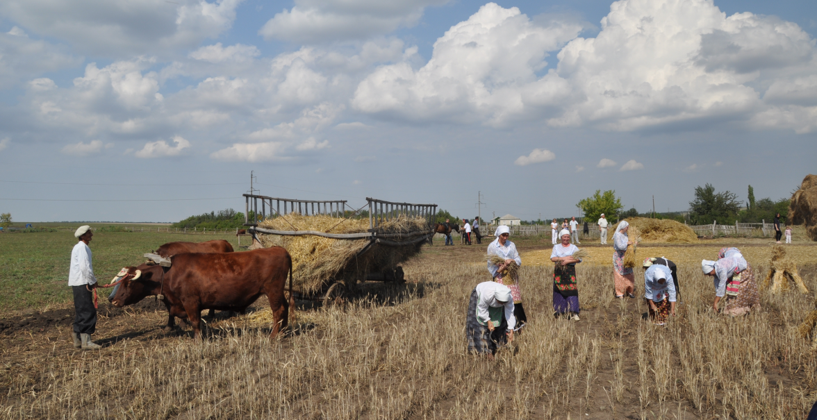
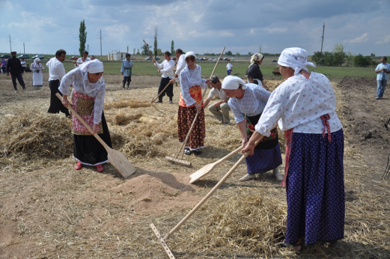
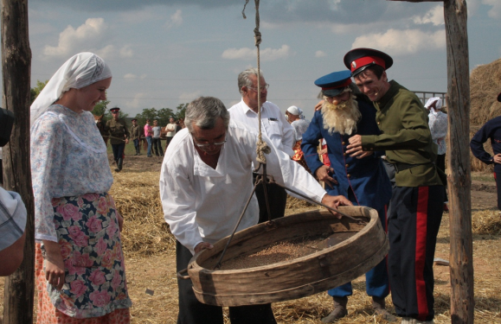
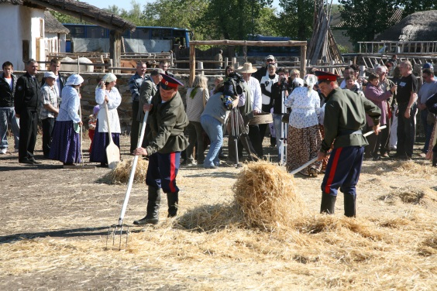
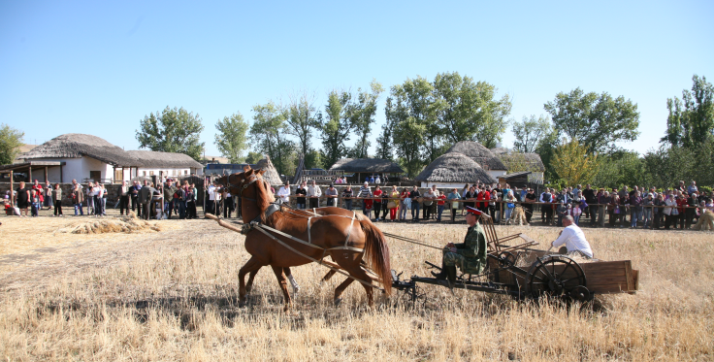
Государственный
музей-заповедник М.А. Шолохова
«Кружилинские толо́ки»
номинация «Лучшее событие по популяризации народных традиций»
«Кружилинские толо́ки»
Литературно-этнографический праздник «Кружилинские толоки» проходит в начале сентября, в период сбора урожая, погружает в атмосферу старинной хуторской жизни. Любовь к земле и уважение к труду – главные темы праздника. Казачьи «толоки» – работа «всем миром»: и хлеб убирать, и дом соседу построить, и сено косить в лугах.

Slide 8
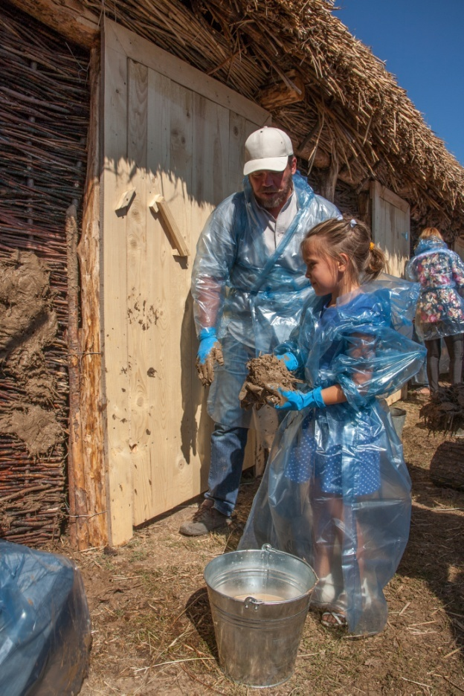
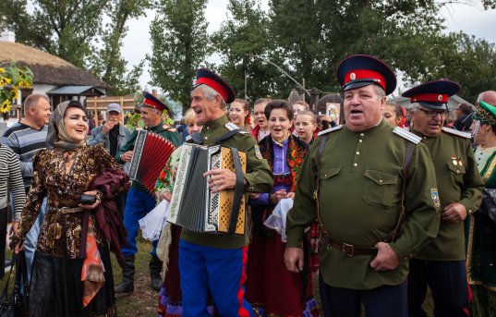
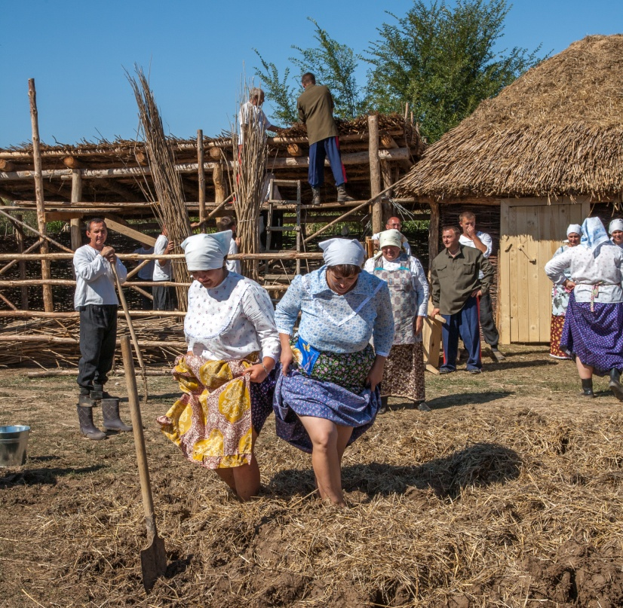
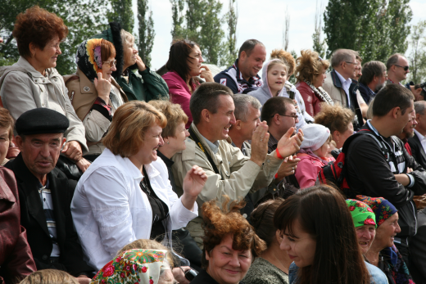
Государственный
музей-заповедник М.А. Шолохова
«Кружилинские толо́ки»
номинация «Лучшее событие по популяризации народных традиций»
«Кружилинские толо́ки»: «всем миром»
Сохранение традиционных казачьих способов строительства, работа «всем миром», помощь соседям, традиционные казачьи песни и обряды, сопровождавшие работы.

Slide 9
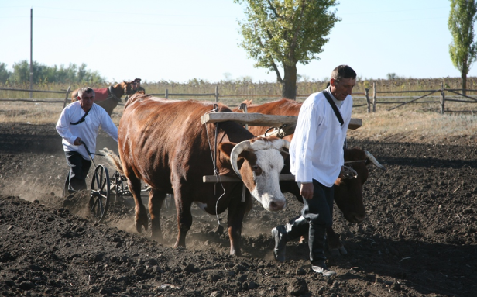
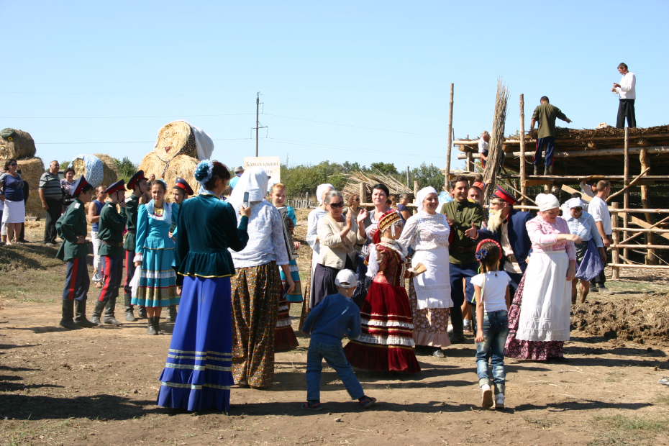
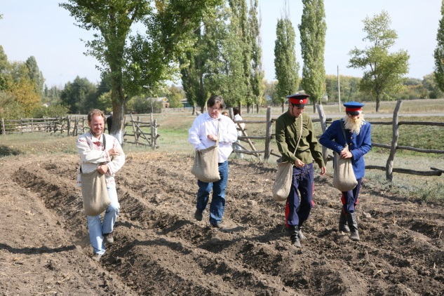
Государственный
музей-заповедник М.А. Шолохова
«Кружилинские толо́ки»
номинация «Лучшее событие по популяризации народных традиций»
«Кружилинские толо́ки»: «всем миром»
Сохранение традиционных казачьих способов строительства, работа «всем миром», помощь соседям, традиционные казачьи песни и обряды, сопровождавшие работы.

Slide 10
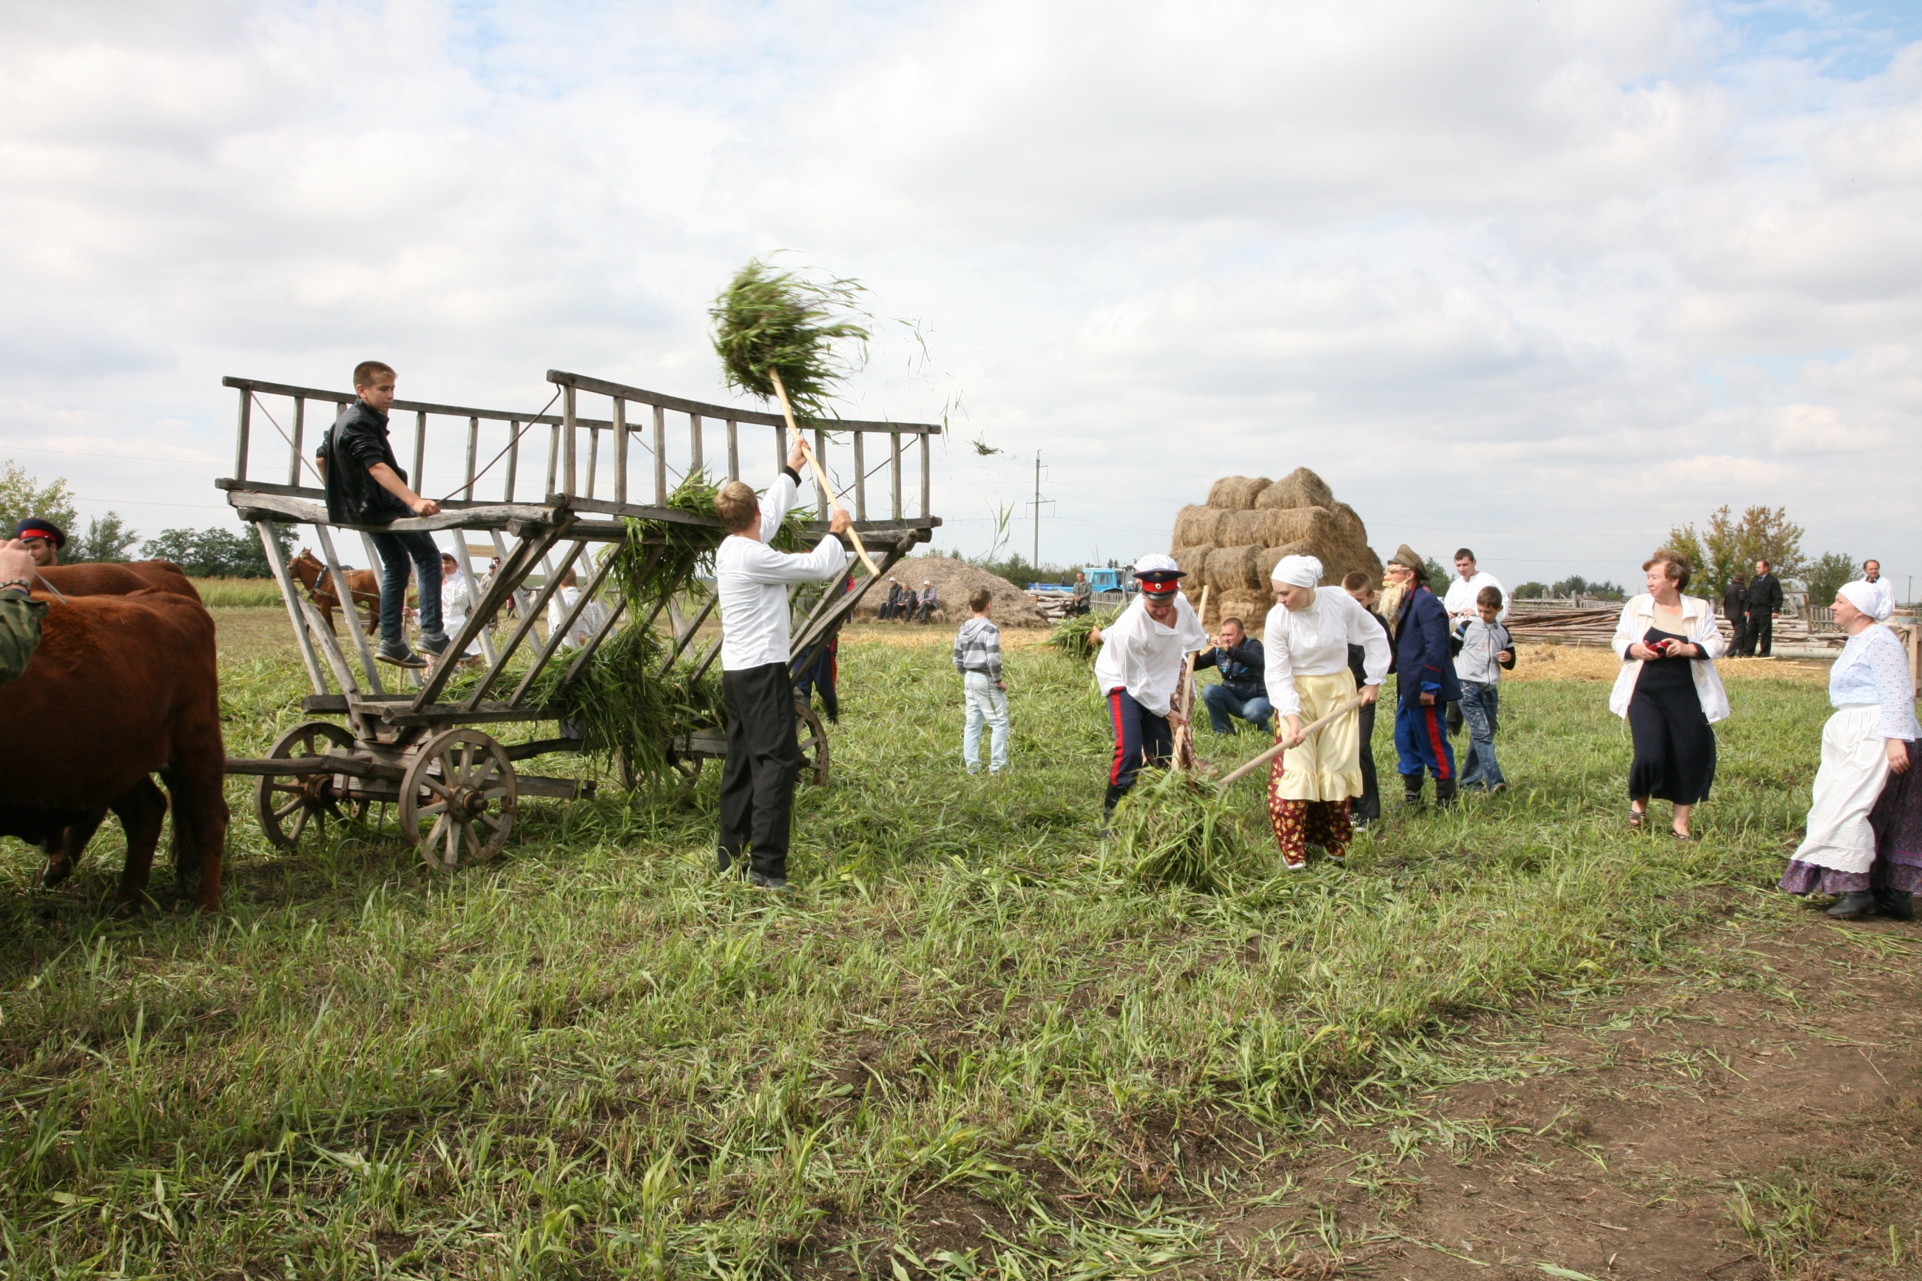
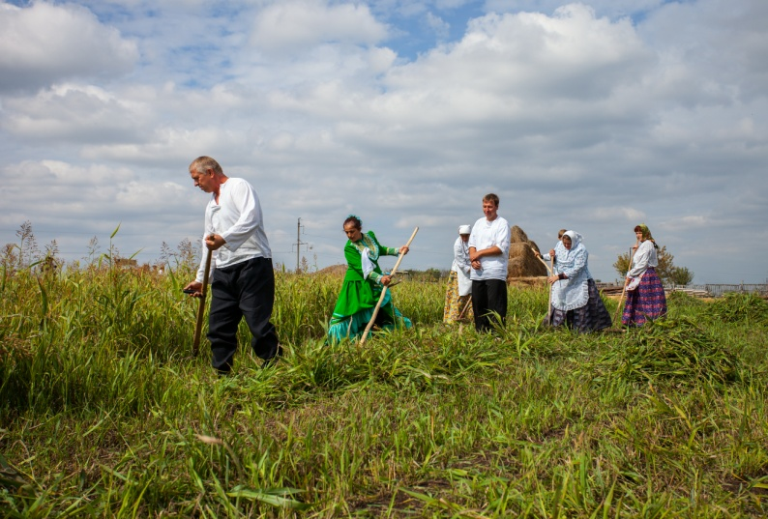
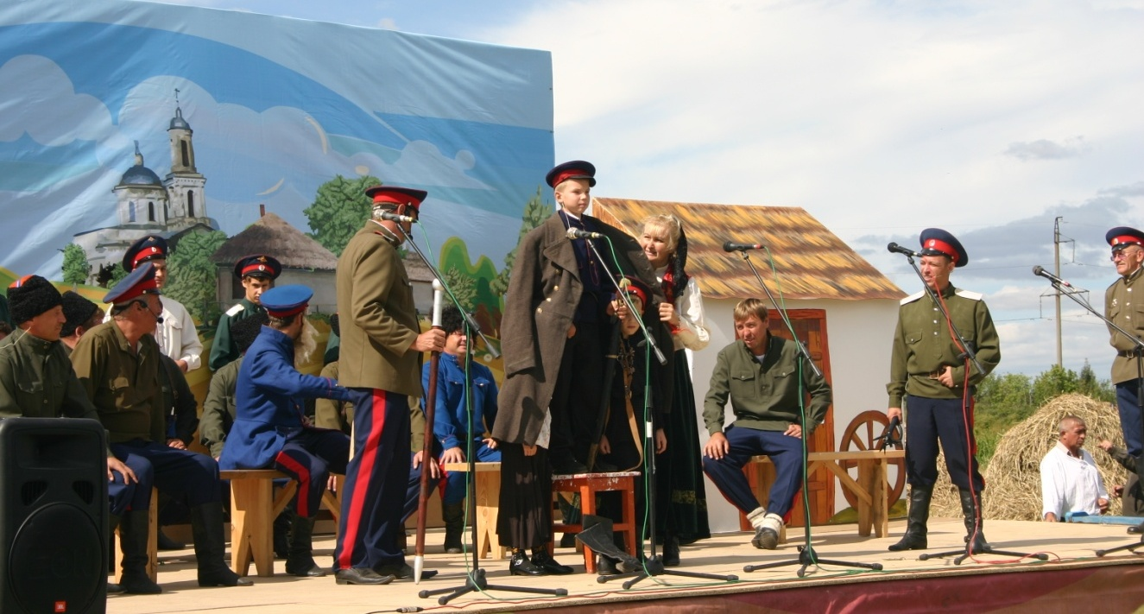
Государственный
музей-заповедник М.А. Шолохова
«Кружилинские толо́ки»
номинация «Лучшее событие по популяризации народных традиций»
«Кружилинские толо́ки» - обычаи и обряды
«Показ традиционных обрядов и обычаев казаков: «Растрясать луга» - традиционных сход казаков, на котором перед сенокосом распределялись участки под покос для заготовки сена для скота. Проходил всегда бурно и долго. «Брать под шинель» - если казачья семья теряла кормильца – главу семьи, то на общем сходе старший из сыновей, каким бы маленьким он не был, выбирался главой семьи, одевал отцовскую шинель и под эту шинель, под свою защиту и ответственность брал всю семью.

Slide 11
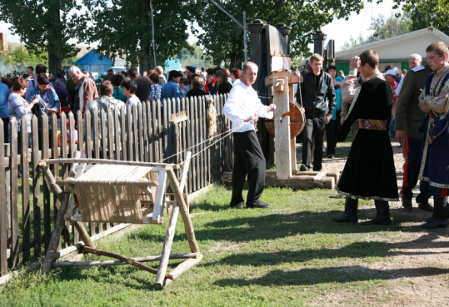
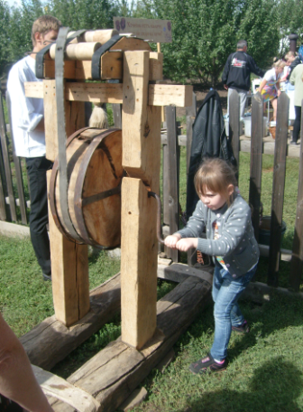
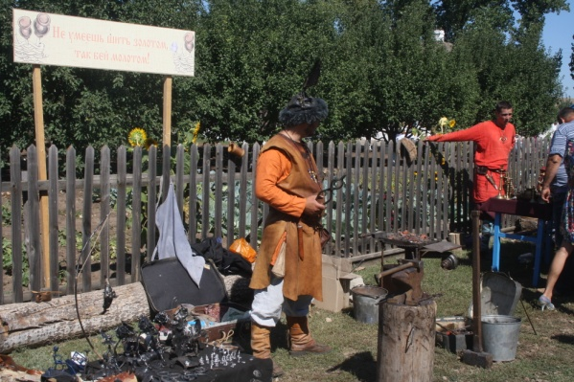
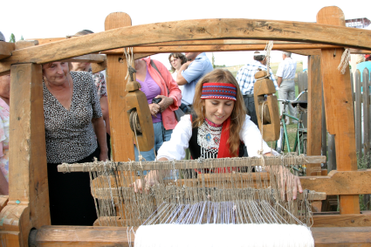
Государственный
музей-заповедник М.А. Шолохова
«Кружилинские толо́ки»
номинация «Лучшее событие по популяризации народных традиций»
«Кружилинские толо́ки». Традиции мастеров
Возрождение традиционных ремесел кузнецов, ткачей, гончаров, резчиков по дереву, мастеров лозоплетения, ложкарей, керамистов, игрушечников, вышивальщиц, вязальщиц.

Slide 12
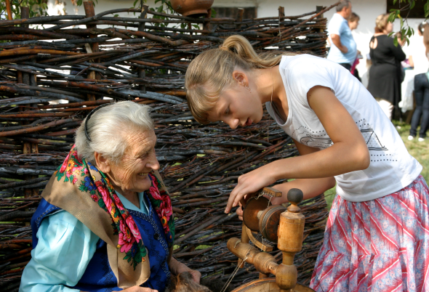
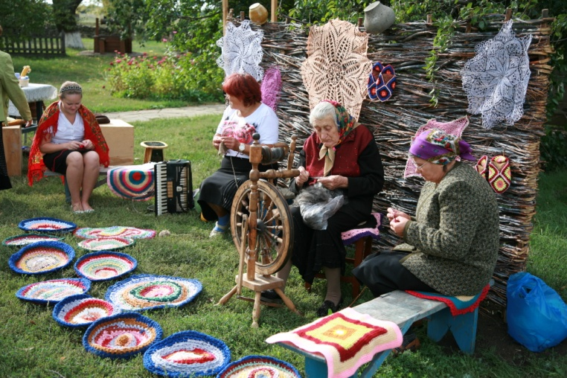
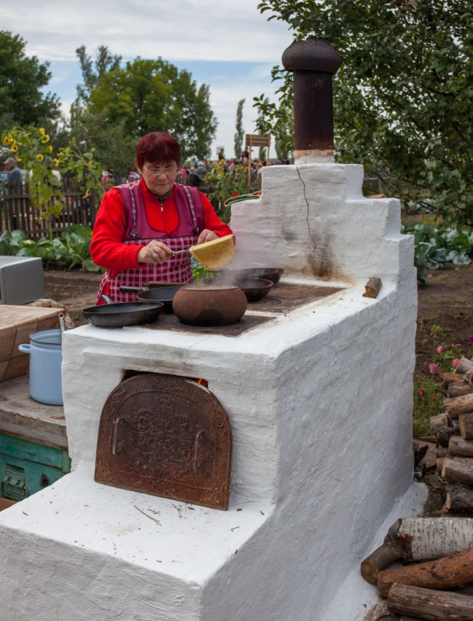
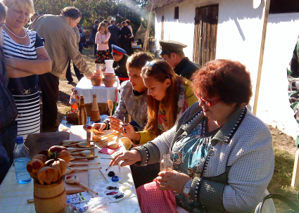
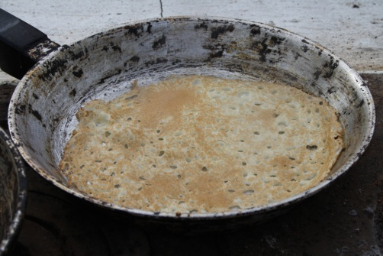
Государственный
музей-заповедник М.А. Шолохова
«Кружилинские толо́ки»
номинация «Лучшее событие по популяризации народных традиций»
«Кружилинские толо́ки». Традиции мастеров
Возрождение традиционных ремесел кузнецов, ткачей, гончаров, резчиков по дереву, мастеров лозоплетения, ложкарей, керамистов, игрушечников, вышивальщиц, вязальщиц.

Slide 13
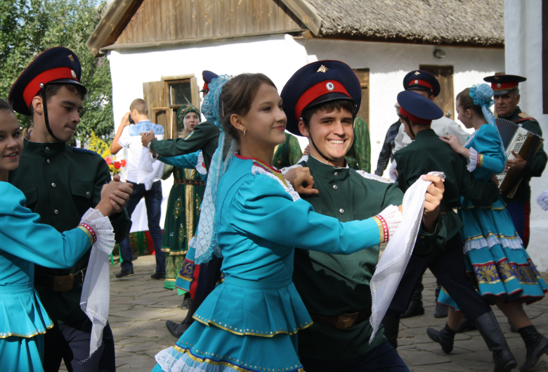
Государственный
музей-заповедник М.А. Шолохова
«Кружилинские толо́ки»
номинация «Лучшее событие по популяризации народных традиций»
«Кружилинские толо́ки». Востребованность и популярность
Сохранение традиционного казачьего донского гостеприимства и старинной казачьей кухни. Донская уха, лапша из петуха, взвары, откидное молоко, блинцы с яишней никого не оставляют равнодушным.
Благодаря развитию музейного комплекса и сохранению традиционных методов хозяйствования казачье подворье в хуторе Кружилинском стало одним из наиболее востребованных и популярных туристических центров региона.

Slide 14
Государственный
музей-заповедник М.А. Шолохова
«Кружилинские толо́ки»
номинация «Лучшее событие по популяризации народных традиций»
«Кружилинские толо́ки». Востребованность и популярность
«Кружилинские Толо́ки», рассказывая о мирной жизни донских казаков, о традициях, обычаях и культуре, стали популярным и востребованным событием.
Ежегодно растет количество гостей праздника и те, кто однажды побывал на Толо́ках, сам смолол зерно, проложил на быках борозду, отведал традиционных угощений и заслушался казачьими песнями, обязательно возвращается к нам вновь!»

